Slide 1
WELCOME

Slide 2
পরিচিতি
পরিচিতি
শিক্ষক পরিচিতি
বিষয় পরিচিতি
শিক্ষক পরিচিতি
বিষয় পরিচিতি
নামঃ তাহমিনা আক্তার
প্রভাষক (হিসাববিজ্ঞান )
প্রিন্সিপাল কাজী ফারুকী স্কুল এন্ড কলেজ
ইমেইলঃ tahminaakter 018383@gmail.com
01722441468
নামঃ তাহমিনা আক্তার
প্রভাষক (হিসাববিজ্ঞান )
প্রিন্সিপাল কাজী ফারুকী স্কুল এন্ড কলেজ
ইমেইলঃ tahminaakter 018383@gmail.com
01722441468
হিসাববিজ্ঞান
নবম – দশম শ্রেনী
সময়ঃ ৪০ মিনিট
দ্বিতীয় অধ্যায়ঃ লেনদেন

Slide 3
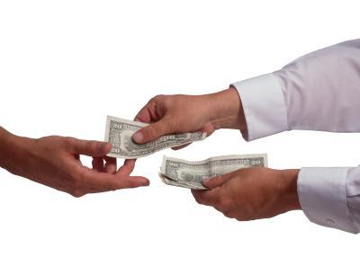
চিত্রটি দেখি এবং তা সম্পর্কে বলি--------
সুবিধা প্রাপক
সুবিধা দাতা
ডেবিট
ক্রেডিট
লেন
দেন

Slide 4
হিসাব সমীকরন
L
OE
A

Slide 5
শিখনফল
এই পাঠ শেষে শিক্ষার্থীরা...
১
হিসাব সমীকরণ কি তা বলতে পারবে।
২
হিসাব সমীকরণের উপাদানগুলোর ব্যাখ্যা করতে পারবে।
৩
প্রতিটি লেনদেন হিসাব সমীকরণের কোন উপাদান প্রভাব বিস্তার করে তা নির্ণয় করতে পারবে।

Slide 6
হিসাব সমীকরণ
A
L
OE
ASSETES
LIABILITIES
OWENERS EQUITY

Slide 7
হিসাব সমীকরণের মৌলিক রূপ
A
L
OE
এখানে ,
OE এর বর্ধিত রূপ ,
C
R
OE
D
E

Slide 8
হিসাব সমীকরণ বিশ্লেষন
মালিকানা স্বত্বের ৪ টি উপাদান
মালিকের মূলধন বিনিয়োগ
আয়
উত্তোলন
ব্যয়

Slide 9
মালিক কর্তৃক উত্তোলন
মূলধন
বিনিয়োগ
মালিকানা স্বত্ব
আয়
ব্যয়

Slide 10
হিসাব সমীকরণ বিশ্লেষন করলে পাওয়া যাবে ।
সম্পদ বলতে বুঝায় অর্থনৈতিক পরিসম্পদ
যা কোনো ব্যবসায়ের মালিকানাধীনে থাকে
এবং যা মুনাফা অর্জনে সহায়তা করে
তাই সম্পদ

Slide 11
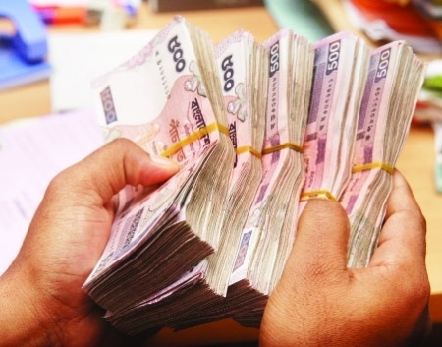
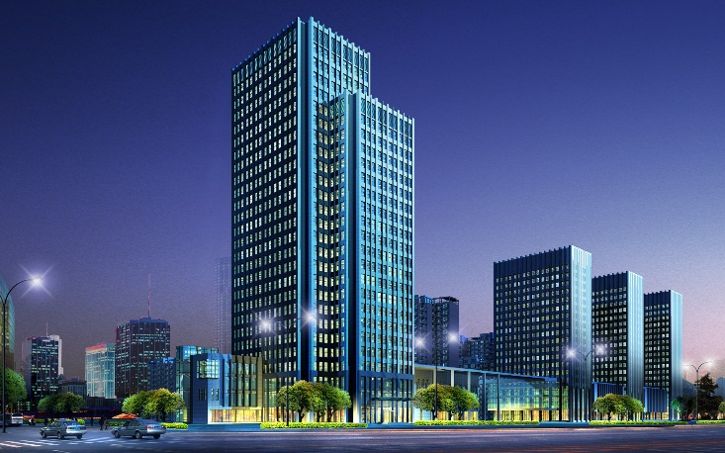
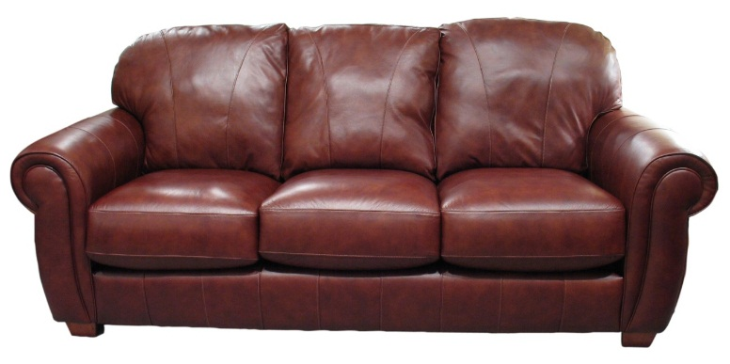
হিসাব সমীকরণ বিশ্লেষন করলে সম্পদ বলতে আমরা যা বুঝি।
নগদটাকা
দালানকোঠা
এগুলো কি?
আসবাবপত্র

Slide 12
দায়
ব্যবসায়ের মোট সম্পদের উপর
তৃতীয় পক্ষের দাবিই হচ্ছে
দায়।

Slide 13
দলীয় কাজ
হিসাব সমীকরণের উপাদান গুলি কিভাবে লেনদেনে প্রভাব বিস্তার করে তা বিশ্লেষন করো ।

Slide 14
হিসাব
মূল্যায়ণ
হিসাব সমীকরণ কি ?
হিসাব সমীকরণ বিশ্লেষণ করলে কয়টি উপাদান পাওয়া যাবে ?
কোন কোন উপাদান দ্বারা মালিকানা স্বত্ব হ্রাস ও বৃদ্ধি পায় ?

Slide 15
বাড়ির কাজ
ব্যবসায়ে মূলধন বিনিয়োগ ৫০, ০০০ টাকা।
ব্যাংক থেকে ঋণ গ্রহণ ১,০০০০০ টাকা।
মালিক কর্তৃক উত্তোলন ২০,০০০ টাকা ।
এই লেনদেন গুলি দ্বারা হিসাব সমীকরণের কোন কোন উপাদান প্রভাব বিস্তার করে তা উল্লেখ করো।

Slide 16
Thank You

